Slide 1
敏捷开发方法

Slide 2
什么是敏捷开发？
敏捷开发（Agile Development）：是一种以用户的需求进化为核心，采用迭代、循序渐进的方法进行软件开发。
子项目特征
- 各个子项目的成果都经过测试
- 具备集成和可运行的特征
- 小项目相互联系
Notes:
在敏捷开发中，软件项目的构建被切分成多个子项目，各个子项目的成果都经过测试，具备集成和可运行的特征。简言之，就是把一个大项目分为多个相互联系，但也可独立运行的小项目，并分别完成，在此过程中软件一直处于可使用状态。

Slide 3
敏捷方法
XP -eXtreme Programing极限编程:
  思想源自Kent Beck和Ward Cunningham在软件项目中的合作经历。
SCRUM：
  是一种迭代的增量化过程，用于产品开发或工作管理 。
水晶方法Crystal:
  由Alistair Cockburn在1990年代末提出。把不同类型的项目采用不同的方法。
FDD－特性驱动 Feature Driven Development，
  由Peter Coad、Jeff de Luca 、Eric Lefebvre共同开发，是一套针对中小型软件开发项目的开发模式。它强调的是简化、实用、 易于被开发团队接受，适用于需求经常变动的项目。
DSDM-Dynamic System Development Methodology，
  它倡导以业务为核心，快速而有效地进行系统开发， 在英国等欧洲国家比较流行。
ASD-Adaptive Software Development，
  由Jim Highsmith在1999年正式提出。ASD强调开发方法的适应性（Adaptive）

Slide 4
敏捷开发特点
敏捷开发的特点如下：
充分发挥人的创造能力
及时的信息交流和沟通方式
处理变化时的快速响应与迭代
可用软件由低质量到高质量的不断演变

Slide 5




敏捷宣言
个体和交互胜过过程和工具
可以工作的软件胜过面面俱到的文档
核心理念：
适应和以人为本
响应变化胜过遵循计划
客户合作胜过合同谈判
Notes:
2001年2月11~13日，在美国犹他州Wasatch山的滑雪胜地Snowbird
XP、Scrum、DSDM、ASD、Crystal、FDD等方法的代表人物17人签署了敏捷软件开发宣言：
Individuals and interactions over processes and tools
Working software over comprehensive documentation
Customer collaboration over contract negotiation
Responding to change over following a plan
教师在讲解时必须体现：价值驱动、勇气、沟通、反馈、简单的原则
=======
1．个体和交互胜过过程和工具
人是获得成功的最为重要的因素。如果团队中没有优秀的成员，那么就是使用好的过程也不能从失败中挽救项目，但是，不好的过程却可以使最优秀的团队成员失去效用。如果不能作为一个团队进行工作，那么即使拥有一批优秀的成员也一样会惨败。团队的构建要比环境的构建重要得多。许多团队和管理者就犯了先构建环境，然后期望团队自动凝聚在一起的错误。相反，应该首先致力于构建团队，然后再让团队基于需要来配置环境。
2．可以工作的软件胜过面面俱到的文档
没有文档的软件是一种灾难。代码不是传达系统原理和结构的理想媒介。团队更需要编制易于阅读的文档，来对系统及其设计决策的依据进行描述。然而，过多的文档比过少的文档更糟。编制众多的文档需要花费大量的时间，并且要使这些文档和代码保持同步，就要花费更多的时间。如果文档和代码之间失去同步，那么文档就会变成庞大的、复杂的谎言，会造成重大的误导。虽然从代码中提取系统的原理和结构信息可能是困难的，但是代码是惟一没有二义性的信息源。在团队成员的头脑中，保存着时常变化的系统的脉络图（road map）。人和人之间的交互是把这份脉络图传授给他人的最快、最有效的方式。
3．客户合作胜过合同谈判
不能像订购日用品一样来订购软件。你不能够仅仅写下一份关于你想要的软件的描述，然后就让人在固定的时间内以固定的价格去开发它。所有用这种方式来对待软件项目的尝试都以失败而告终。有时，失败是惨重的。告诉开发团队想要的东西，然后期望开发团队消失一段时间后就能够交付一个满足需要的系统来，这对于公司的管理者来说是具有诱惑力的。然而，这种操作模式将导致低劣的质量和失败。成功的项目需要有序、频繁的客户反馈。项目的需求基本处于一个持续变化的状态。大的变更是很平常的。在这期间，也会出现整个功能块被减掉，而加进来另外一些功能块。然而，合同和项目都经受住了这些变更，并获得成功。成功的关键在于和客户之间真诚的协作，并且合同指导了这种协作，而不是试图去规定项目范围的细节和固定成本下的进度。
4．响应变化胜过遵循计划
响应变化的能力常常决定着一个软件项目的成败。当我们构建计划时，应该确保计划是灵活的并且易于适应商务和技术方面的变化。计划不能考虑得过远。

Slide 6
极限编程
极限编程（XP）：是一种轻量级软件开发方法，适用于中小型团队在需求模糊或快速变化的场景下进行软件开发。
Notes:
SCRUM将软件开发团队比拟成橄榄球，有明确的最高目标，熟悉开发流程中所需要的最佳技术，具有高度的自主权，需要紧密地合作，高度的弹性解决各种挑战，确保每天、每个阶段都朝着目标推进。

Slide 7
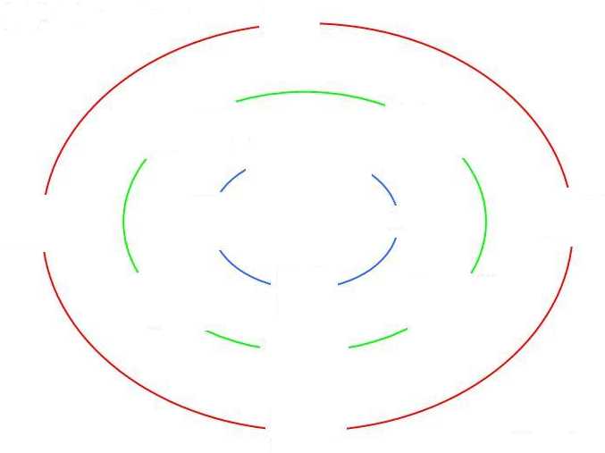
XP的关键实践
编程方法
完整的团队
代码集体所有
编码标准
测试驱动开发
现场客户
结对编程
重构
计划游戏
简单设计
小组实践
持续集成
隐喻
交付和管理
稳定高速步伐
Notes:
Sustainable Pace---稳定的步伐，保持开发在一个稳定的步伐。

Slide 8
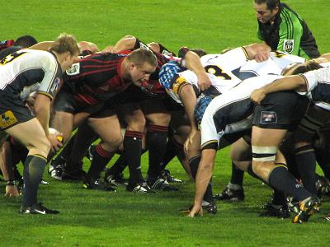
SCRUM方法
SCRUM来源于橄榄球运动，指：“在橄榄球比赛中，双方前锋站在一起紧密相连，当球在他们之间投掷时他们奋力争球。
Scrum

Slide 9


Scrum总体框架
Daily SCRUM
每24
小时
每日站立会议
Daily Scrum Meeting
产品订单
Product Backlog
迭代订单
Sprint Backlog
迭代
每30天
新的功能增量
高优先级
工作项
分解
可运行的软件
迭代规划会议
Sprint Plan
迭代复审会议
Sprint Review
迭代回顾会议
产品负责人
Scrum主管
开发团队

Slide 10
SCRUM实践
1. Scrum团队：5-7个人的小项目团队， 团队的负责人可能担负起Scrum Master的角色。
2. Backlog: 急待完成的一系列任务，包括：未细化的产品功能要求、Bugs、缺陷、用户提出的改进、具竞争力的功能及技术升级等，按优先级定义出来，这些任务可能不是完整的，甚至可能随时会更改或添加。
3. Sprint(冲刺): 通常为30天的迭代时间，把Backlog中的每一项安排在Sprint中，由团队估算出所需要的时间（按小时记）。 每一次Sprint之后，一定要有可以交付使用的功能。

Slide 11
SCRUM实践
4. Scrum会议: 这是与传统方式最大的区别，每天15-20分钟的Scrum会议，通常在每天的同一时间和同一个房间内举行。Scrum团队所有人都参加，也可以有旁听者（但不允许旁听者指手划脚）。 在这个15分钟的会议上，Scrum Master会询问每个成员三个问题:
a) 自上次Scrum会议后的1天里你做了什么？
b) 从现在到下次Scrum会议的1天时间里你准备做什么？
c) 你在工作中遇到了哪些困难？
每个成员在Backlog条目上所花费的时间会被记录到Spring backlog中。 Scrum Master在会上对存在的问题提出即时的解决方案或指导，使团队不断向着目标前进。Scrum会议不同于项目会议，对团队来说，它起到了快速简报的作用。
5. 通过Sprint Backlog的分析，可以了解Backlog的进度，尽早的了解所发生的问题
6. 管理者不在是项目或者团队的``老板“, 而是帮助团队解决问题的“协调者”或 是”助手”。
7. 每一次Sprint之后要review，团队按照既定的Sprint Backlog目标来演示完成的内容。

Slide 12
谢 谢 !

